Slide 1
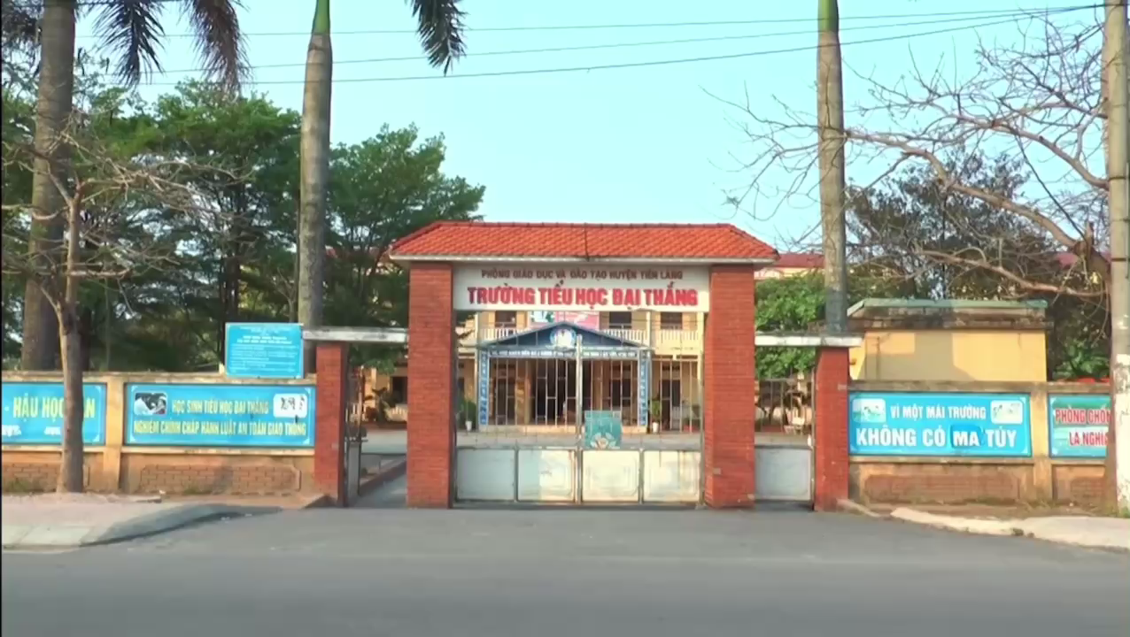

Slide 2
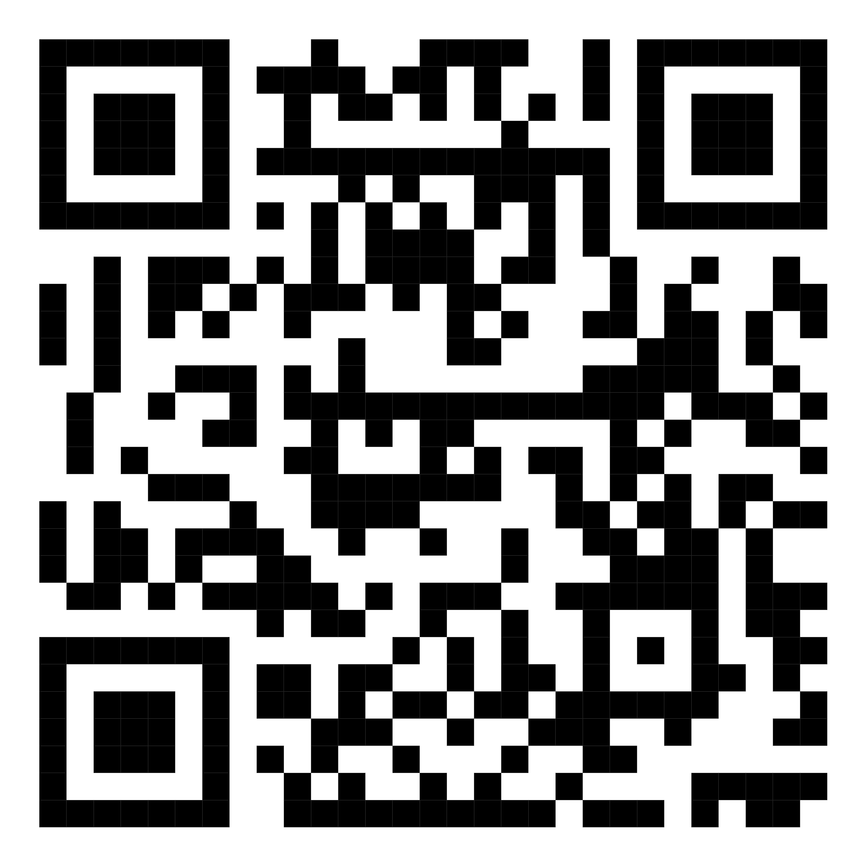

  UBND HUYỆN TIÊN LÃNG
  PHÒNG GIÁO DỤC & ĐÀO TẠO
CHUYÊN ĐỀ CHUYÊN MÔN CẤP HUYỆN
MÔN TOÁN LỚP 4
CHƯƠNG TRÌNH GIÁO DỤC PHỔ THÔNG 2018
Năm học: 2023 - 2024
Tiên Lãng, ngày 22 tháng 08 năm 2023

Slide 3
NHIỆT LIỆT CHÀO MỪNG
CÁC Đ/C LÃNH ĐẠO, CÁC VỊ ĐẠI BIỂU, KHÁCH QUÝ,
CÁC THẦY CÔ GIÁO VÀ CÁC EM HỌC SINH
VỀ DỰ
CHUYÊN ĐỀ CHUYÊN MÔN CẤP HUYỆN
MÔN TOÁN LỚP 4
CHƯƠNG TRÌNH GIÁO DỤC PHỔ THÔNG 2018
Năm học: 2023 - 2024

Slide 4
Kế hoạch dạy học Toán 4: Bài 8
Thực hiện: Vũ Thị Hoa Lan
Năm sinh: 1997
Đơn vị: Trường TH Đại Thắng

Slide 5
Thứ ba ngày 22 tháng 8 năm 2023
Toán
Bài 8: Góc nhọn, góc tù, góc bẹt.

Slide 6


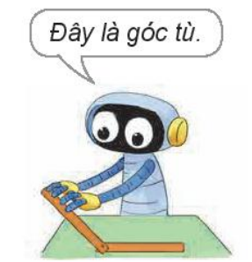
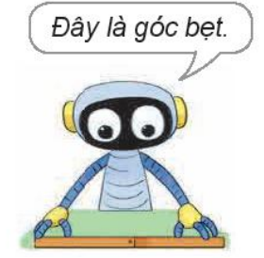
Thứ ba ngày 22 tháng 8 năm 2023
Toán
Bài 8: Góc nhọn, góc tù, góc bẹt.

Slide 7
PHIẾU BÀI TẬP 01
a, Dùng eke kiểm tra các góc, so sánh độ lớn với góc vuông.
B
M
O
O
A
N
D
O
C
b, Điền kết quả vào chỗ chấm
- Góc đỉnh O cạnh OA,OB ........................ góc vuông
- Góc đỉnh O cạnh OM,ON ........................ góc vuông
- Góc đỉnh O cạnh OD,OC ........................ góc vuông

Slide 8
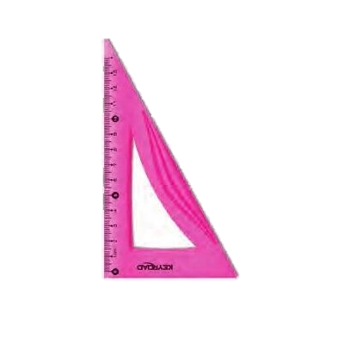
Thứ ba ngày 22 tháng 8 năm 2023
Toán
Bài 8: Góc nhọn, góc tù, góc bẹt.
PHIẾU BÀI TẬP 01
B
M
O
O
A
N
D
O
C
Dùng eke kiểm tra các góc,so sánh độ lớn với góc vuông

Slide 9

Thứ ba ngày 22 tháng 8 năm 2023
Toán
Bài 8: Góc nhọn, góc tù, góc bẹt.
B
M
O
O
Góc nhọn bé hơn góc vuông
N
D
O
C
A

Slide 10
Thứ ba ngày 22 tháng 8 năm 2023
Toán
Bài 8: Góc nhọn, góc tù, góc bẹt.
B
M
O
O
Góc nhọn bé hơn góc vuông
N
D
O
C
A
Góc tù lớn hơn góc vuông.

Slide 11
Thứ ba ngày 22 tháng 8 năm 2023
Toán
Bài 8: Góc nhọn, góc tù, góc bẹt.
B
M
O
O
Góc nhọn bé hơn góc vuông
N
D
O
C
A
Góc tù lớn hơn góc vuông.

Slide 12
Thứ ba ngày 22 tháng 8 năm 2023
Toán
Bài 8: Góc nhọn, góc tù, góc bẹt.
B
M
O
O
Góc nhọn bé hơn góc vuông
N
D
O
C
A
Góc tù lớn hơn góc vuông.

Slide 13
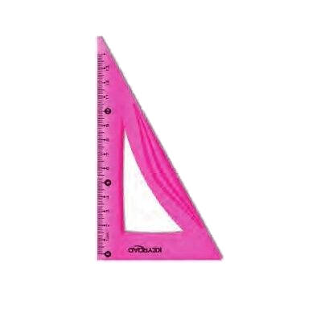
Thứ ba ngày 22 tháng 8 năm 2023
Toán
Bài 8: Góc nhọn, góc tù, góc bẹt.
B
M
O
O
Góc nhọn bé hơn góc vuông
N
D
O
C
A
Góc tù lớn hơn góc vuông.

Slide 14
Thứ ba ngày 22 tháng 8 năm 2023
Toán
Bài 8: Góc nhọn, góc tù, góc bẹt.
B
M
O
O
Góc nhọn bé hơn góc vuông
N
D
O
C
A
Góc tù lớn hơn góc vuông.
Góc bẹt bằng hai góc vuông.

Slide 15









Slide 16
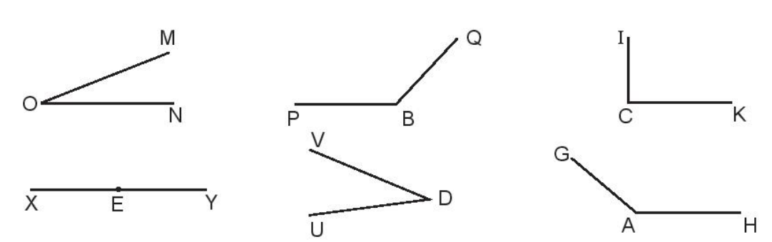
Bài: 1
Tìm các góc nhọn, góc tù và góc bẹt trong các góc sau:

Slide 17

Bài: 2
Việt có hai cái kéo như hình dưới đây.
Góc nhọn
Góc tù
Hình cái kéo nào có hai lưỡi kéo tạo thành góc tù?
Hình cái kéo nào có hai lưỡi kéo tạo thành góc nhọn?

Slide 18
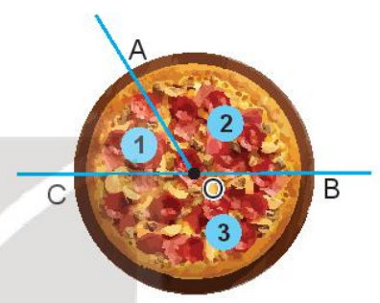
Bài: 3
Bạn An chọn một trong ba miếng bánh như hình vẽ, biết rằng:
1
2
3
+ Miếng bánh mà bạn An chọn không phải là miếng bánh bé nhất;
+ Góc đỉnh O ở hình miếng bánh mà An chọn không phải là góc bẹt.
Hãy tìm miếng bánh An đã chọn.

Slide 19
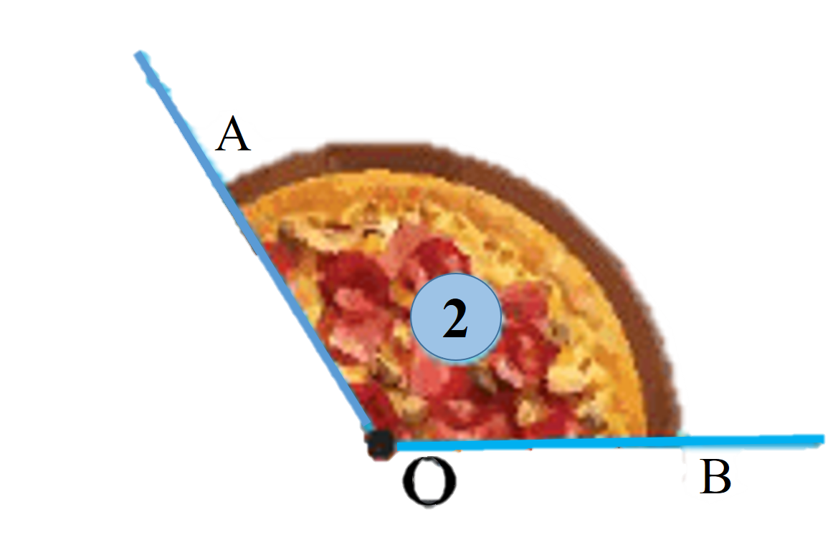
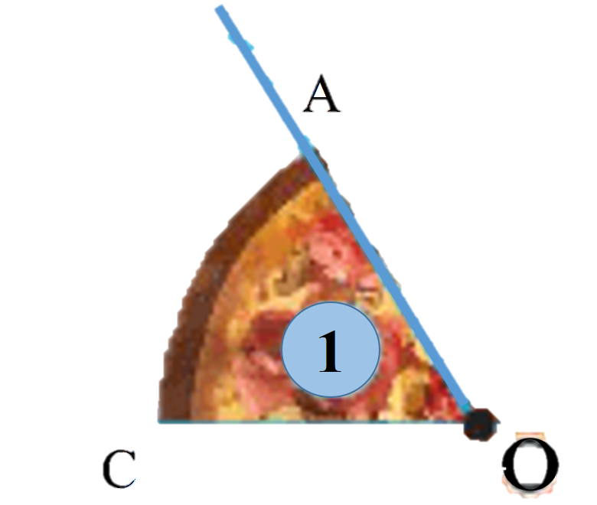
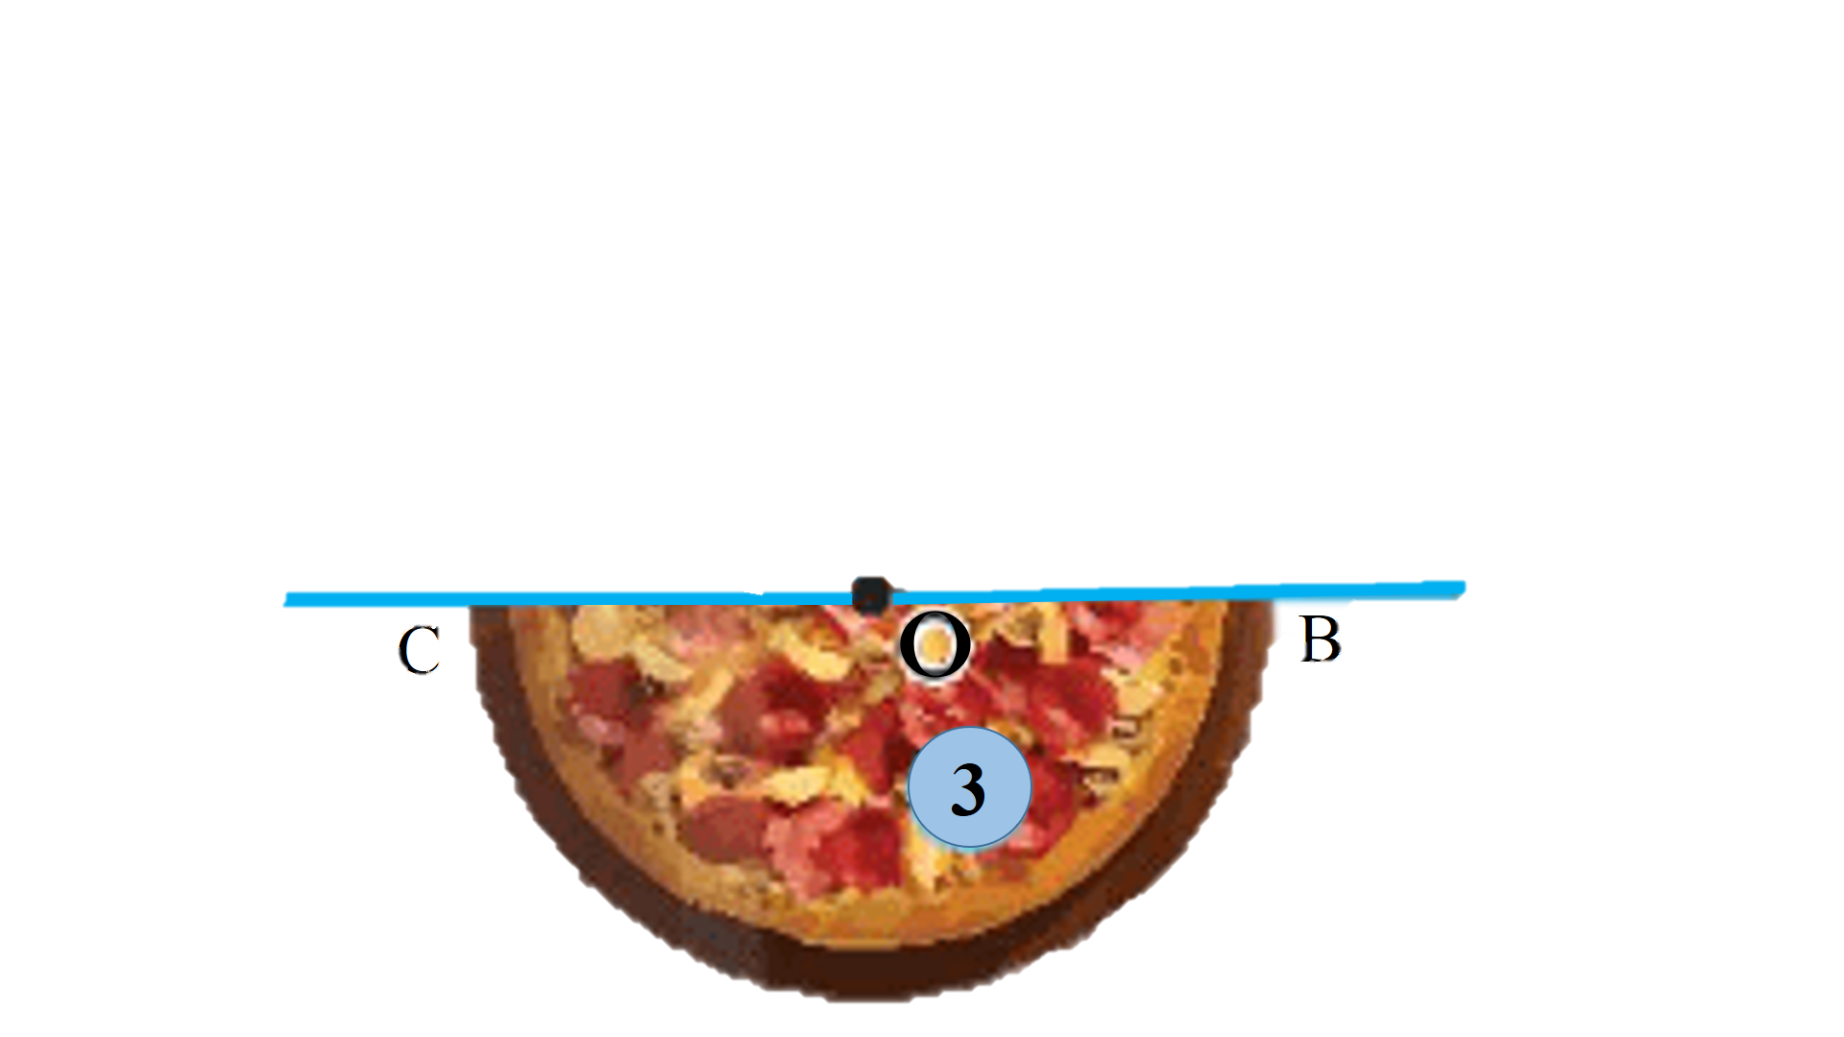
Bài: 3
Bạn An chọn một trong ba miếng bánh như hình vẽ, biết rằng:
1
2
3
+ Miếng bánh mà bạn An chọn không phải là miếng bánh bé nhất;
+ Góc đỉnh O ở hình miếng bánh mà An chọn không phải là góc bẹt.
Hãy tìm miếng bánh An đã chọn.

Slide 21
CHÂN THÀNH CẢM ƠN
CÁC ĐỒNG CHÍ LÃNH ĐẠO, CÁC VỊ ĐẠI BIỂU,
KHÁCH QUÝ, CÁC THẦY CÔ GIÁO
VỀ DỰ
CHUYÊN ĐỀ CHUYÊN MÔN CẤP HUYỆN
MÔN TOÁN LỚP 4
CHƯƠNG TRÌNH GIÁO DỤC PHỔ THÔNG 2018
Năm học: 2023 - 2024

